Slide 1
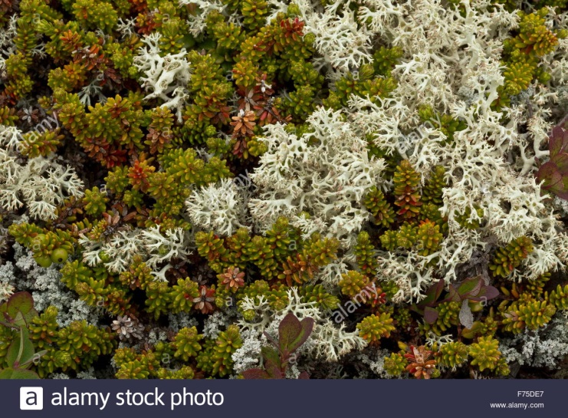
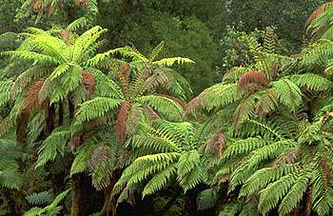
IL TRASPORTO DELL’ACQUA NELLE PIANTE VASCOLARI
La conquista delle terre emerse è stata possibile grazie all’evoluzione di due strategie alternative, ancora adesso ben rappresentate all’interno del mondo vegetale.
DESICCATION TOLERANT
DESICCATION SENSITIVE
Poikilohydrous (peciloidria)
Homoiohydrous (omeoidria)

Slide 2
Organismi ectoidrici
Organismi endoidrici
L’acqua sale dal substrato per fenomeni di capillarità o arriva con le precipitazioni e i fenomeni di condensazione sulle superfici esterne
L’acqua sale dal substrato all’interno del corpo dell’organismo grazie a tessuti di trasporto altamente specializzati
Necessariamente altamente bagnabili, senza cuticola impermeabilizzante; scambi gassosi e perdita d’acqua ampiamente senza controllo
Impermeabilizzate dalla presenza della cuticola, ma con scambi gassosi e perdita di acqua entro certi limiti controllati per opera degli stomi
Le superfici esterne subaeree
Eventualmente presenti, ma senza specifica funzione di assorbimento (rizine, rizoidi ecc.)
Molto sviluppati e con specifica funzione di assorbimento di acqua e soluti dal suolo (radici)
Organi di fissaggio

Slide 3
Organismi ectoidrici
Organismi endoidrici
Contenute in genere sotto i 30 cm, eccezionalmente 1-2 m (specie pendule, in siti con correnti umide)
Da pochi centimetri al centinaio di metri di altezza (115,5 m in Sequoia sempervirens; 112,8 m in Eucalyptus regnans)
Dimensioni
Passano molto tempo in una fase dormiente, di «non vita», CRIPTOBIOSI o ANABIOSI
Sono attivi fintantoché c’è acqua sufficiente nel suolo, non sopportando una perdita eccessiva di acqua dal citoplasma. L’anabiosi è limitata allo stadio di embrione (semi «ortodossi»).
Produzione primaria
Bassa
Anche molto elevata

Slide 4
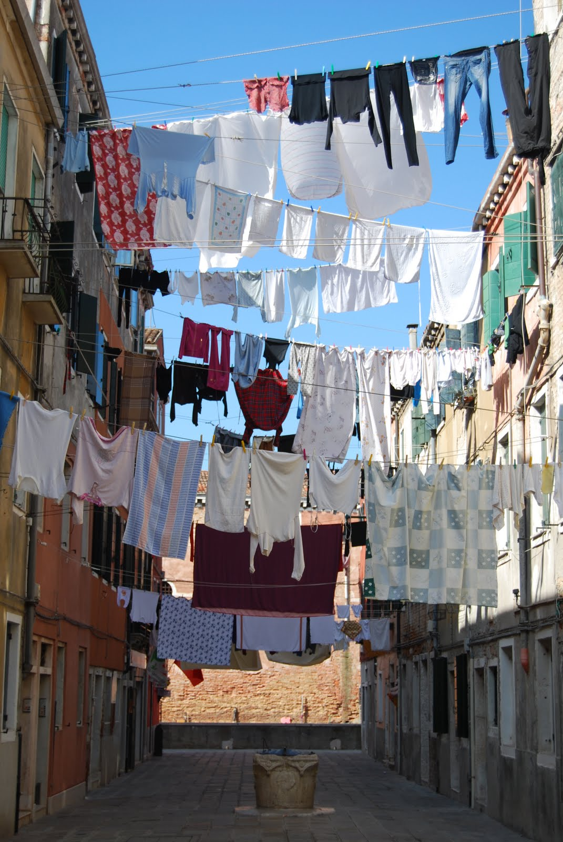
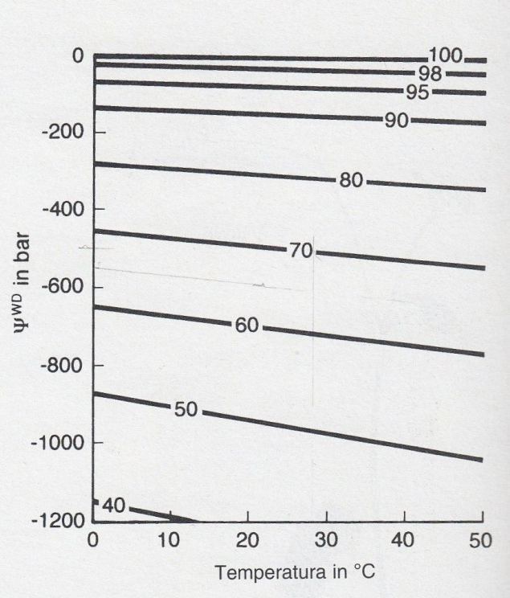
Ma perché si perde acqua?
Relazione tra il potenziale idrico nella fase gassosa (Ψ^{WD}), la temperatura e l’umidità relativa dell’aria (% RH: cifre sulle linee rette).

Slide 5
Ma perché si perde acqua?
La quantità di acqua che allo stato di vapore può essere presente in aria dipende in primo luogo dalla TEMPERATURA: più questa è alta, più alto è il contenuto di vapor acqueo.
La velocità di evaporazione raddoppia per ogni aumento di 10°C . La perdita di acqua per evaporazione determina un abbassamento della temperatura fogliare.
Due modi alternativi per esprimere sinteticamente la «fame» di acqua dell’aria sono l’umidità relativa (% RH) e il deficit di saturazione (SD, espressa in mb, quindi è una pressione). Più è bassa la %RH e maggiore è il SD.tanto maggiore è la velocità di traspirazione.
Il VENTO è l’ultimo fattore decisivo: rimuovendo lo strato limite di aria che è adeso ad ogni superficie, tipicamente esso aumenta la velocità di traspirazione, tanto che quando esso è molto intenso, determina la chiusura degli stomi.

Slide 7
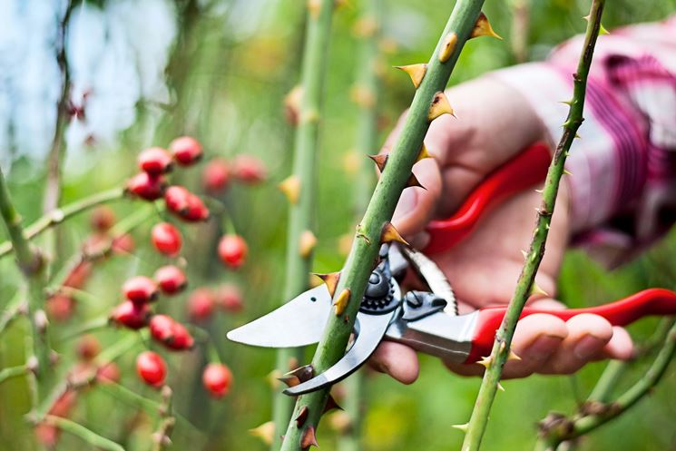
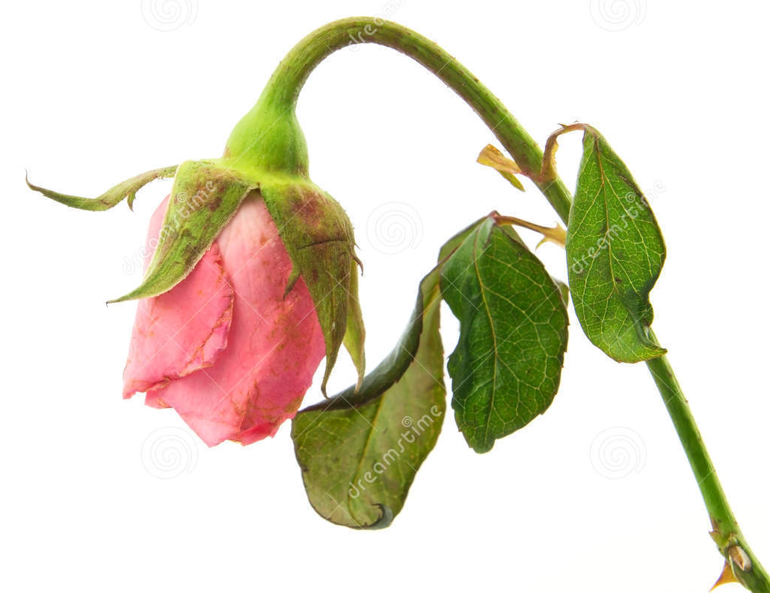
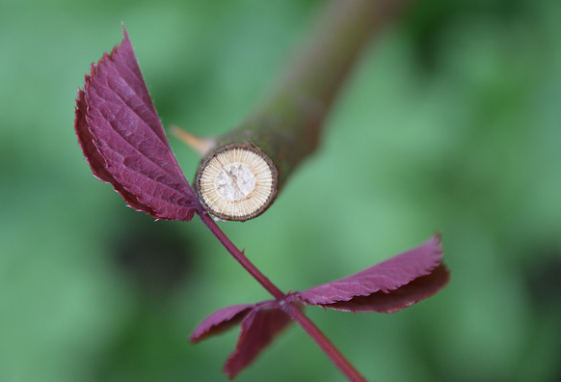
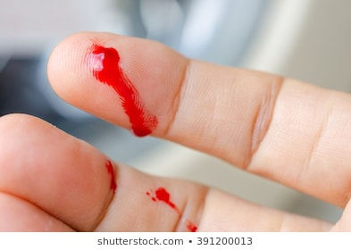
Quattro fatti noti a tutti noi (a quasi tutti…)
1) Ogni volta che si taglia una pianta, non si osserva in genere una fuoriuscita di linfa. Se la superficie di taglio viene immersa in acqua (anzi, meglio tagliare direttamente sotto acqua…), le foglie continuano a traspirare e la porzione mantiene la sua tonicità. Occasionalmente, si può osservare invece un appassimento, magari dopo un po’ di tempo…

Slide 8
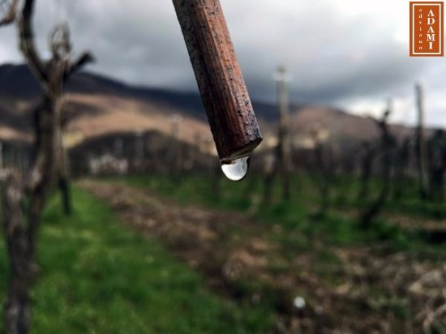
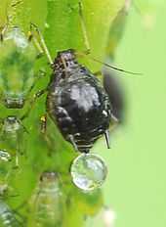
2) In primavera, nel momento della ripresa vegetativa, il taglio fa uscire una linfa limpidissima e acquosa in quantità anche notevoli, ma solo in alcune piante, ad esempio la vite (si dice che la vite «piange»…). C’è quindi una pressione positiva….
3) Per contro, c’è il fenomeno dell’afide «piagnone», che buca la via floematica con il suo apparato boccale ed elimina gran parte della linfa elaborata che sta passando attraverso il suo apparato digerente, perché non gli è utile…..
Questa è la dimostrazione empirica che la via floematica ha una pressione positiva….

Slide 9
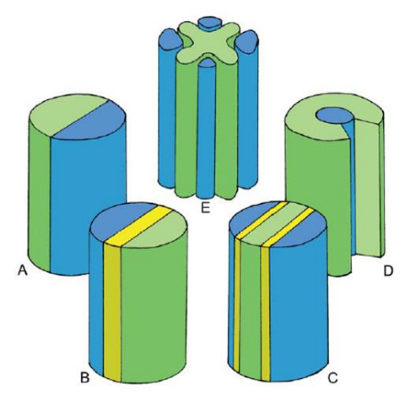
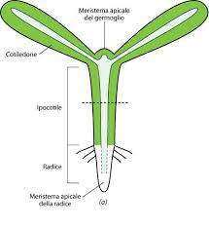
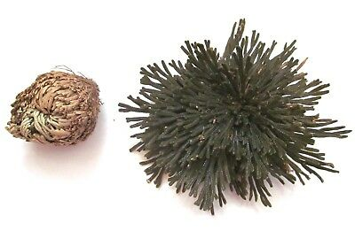
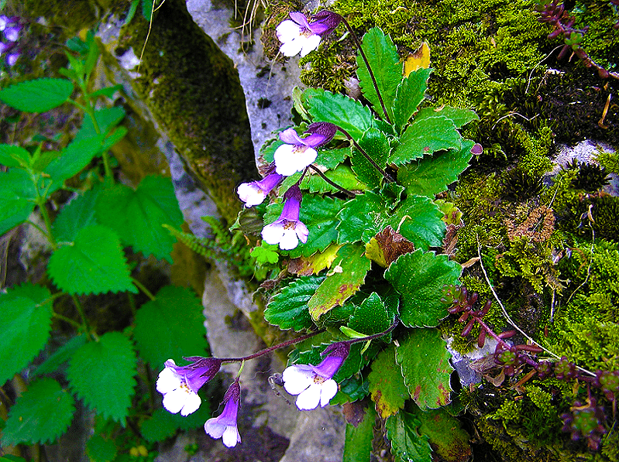
4) Alcuni fatti noti a noi del corso di Biologia vegetale e a pochi altri:
in tutta la storia evolutiva delle tracheofite, i due tessuti di traspor-to hanno sempre mantenuto uno stretto contatto reciproco: sono costruiti in maniera diversa, magari sono arrangiati in tanti modi diversi, e certamente funzionano su basi diverse, ma sono funzionalmente una cosa sola.
Il sistema vascolare della pianta viene formato fin dai primissimi stadi di sviluppo e viene progressivamente ingrandito con la crescita, «innestando» nuovi elementi sul preesistente, mantenendo una sorta di continuità funzionale per tutta la vita della pianta (domanda difficile: come funziona la questione nelle «resurrection plants», che sono le (poche) piante vascolari che tollerano il disseccamento completo, comportandosi da organismi peciloidri???).
Haberlea rhodopensis

Slide 10
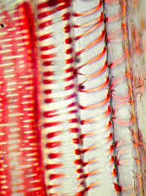
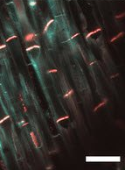
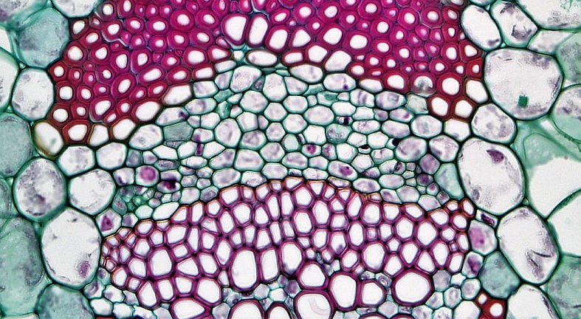
Per comodità inizieremo a trattare prima la via xilematica, quindi quella floematica, per poi vederle nella loro unità funzionale.

Slide 11
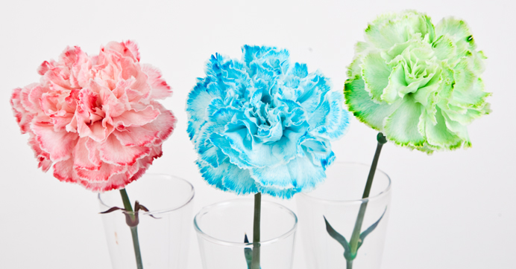
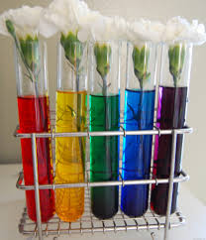
E. Strasburger, alla fine dell’800, provò i più diversi trattamenti di devitalizzazione del fusto (bollitura, uso di veleni potenti ecc.), dimostrando che il processo di perdita dell’acqua da parte della pianta, noto come EVAPOTRASPIRAZIONE, è concentrato in particolare nelle foglie (dove massima è la concentrazione stomatica) e può continuare fintanto che:
(a) queste rimangono vive;
(b) c’è continuità nella colonna di acqua in risalita;
(c) la risalita non dipende dall’attività di un tessuto di trasporto vivo.
Mediante l’uso di sostanze colorate idrofile si può facilmente dimostrare che il flusso in risalita segue la via xilematica.

Slide 12
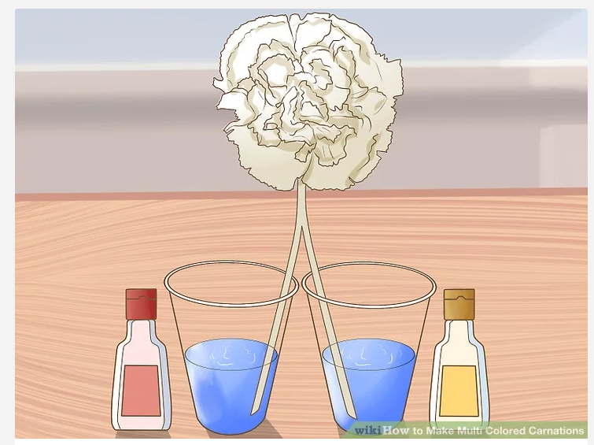
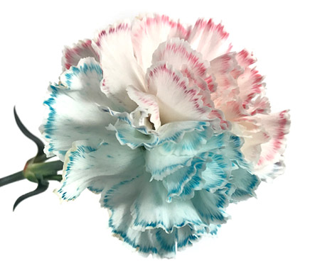
… e minimo è il trasporto laterale.

Slide 13
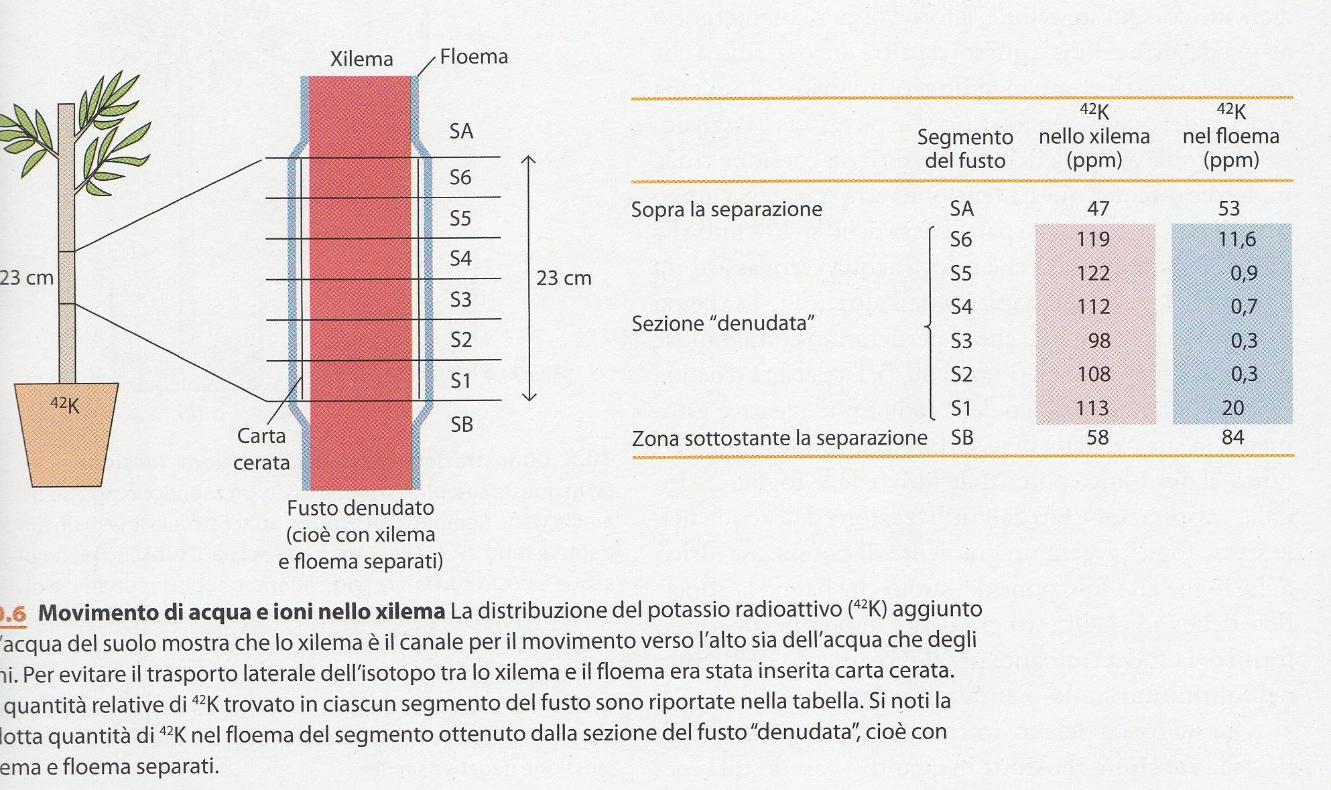

Slide 14
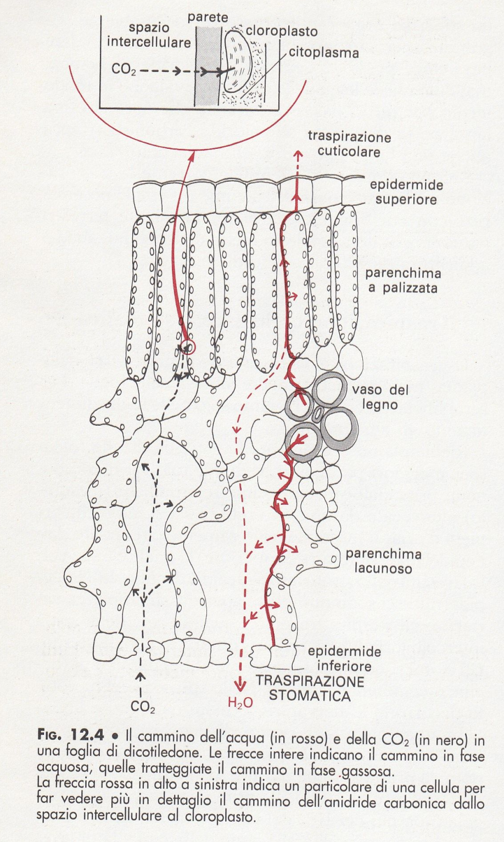
La perdita di acqua tramite il processo di EVAPOTRASPIRAZIONE è considerata una perdita inevitabile, legata indissolubilmente al processo fotosintetico; una minima parte di acqua verrà anche utilizzata nella fotosintesi vera e propria («fotolisi dell’acqua»), ma il 99,99% dell’acqua trasportata dalla via xilematica sarà persa in atmosfera, attraverso le aperture stomatiche (90% circa), piuttosto che attraverso la cuticola (10% circa, valori meramente indicativi).

Slide 15
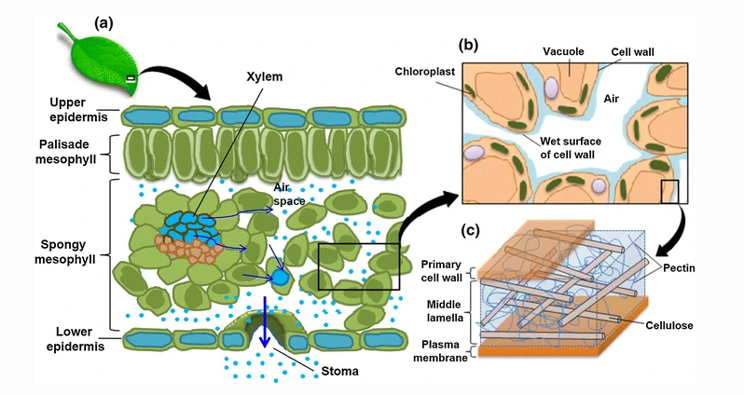

Slide 16
La perdita di acqua avviene a livello delle pareti: qui c’è acqua liquida che imbibisce tutto il materiale di parete delle cellule del clorenchima e che passa allo stato di vapore negli spazi intercellulari, mano a mano che molecole di acqua allo stato di vapore vengono perse attraverso le aperture stomatiche, richiamate all’esterno dal potenziale idrico fortemente negativo dell’atmosfera esterna.
Ciò genera un abbassamento del potenziale idrico della cellula, con richiamo di acqua dalla cellula, che si trasmette alle cellule vicine. Anche queste perdono un po’ di acqua richiamando acqua a loro volta dalle altre cellule loro vicine…
….ma appena un po’ più in là c’è un vaso xilematico, quindi l’abbassamento di potenziale idrico della cellula in contatto con il vaso richiama le molecole di acqua che formano una colonnina all’interno dell’elemento tracheale….

Slide 17
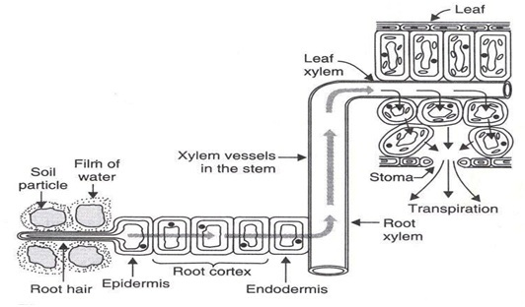
Abbiamo quindi un richiamo di acqua all’interno della colonna continua costituita dall’insieme dei vasi xilematici, giù giù fino al sistema radicale.
La via suolo-pianta-atmosfera (o meglio, «atmosfera-pianta-suolo») può essere vista come un CONTINUUM di movimento dell’acqua.

Slide 18
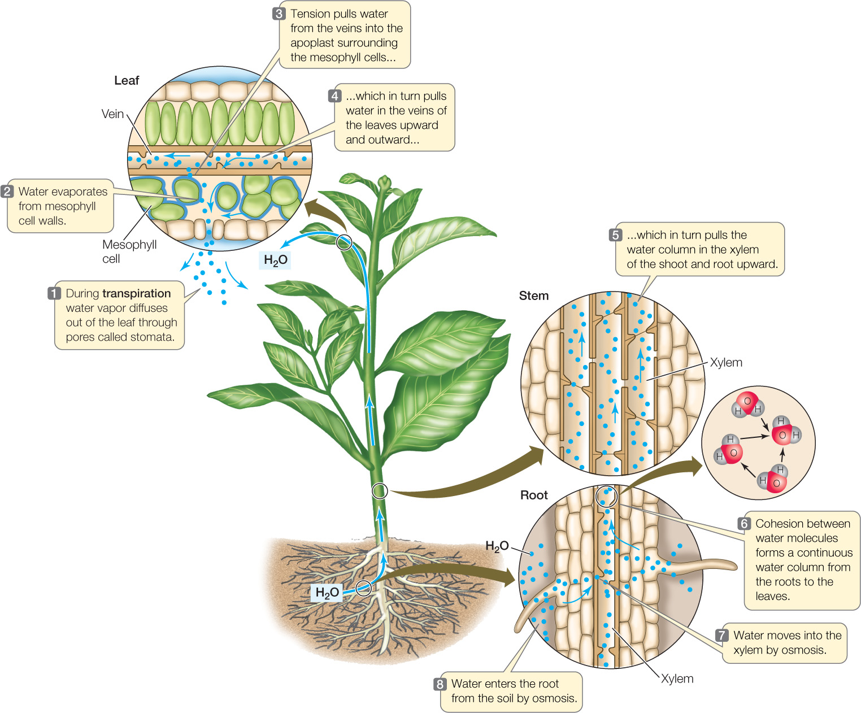
TEORIA DELLA COESIONE-TENSIONE
o «teoria della adesione-coesione-tensione-»

Slide 19
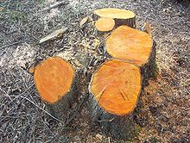
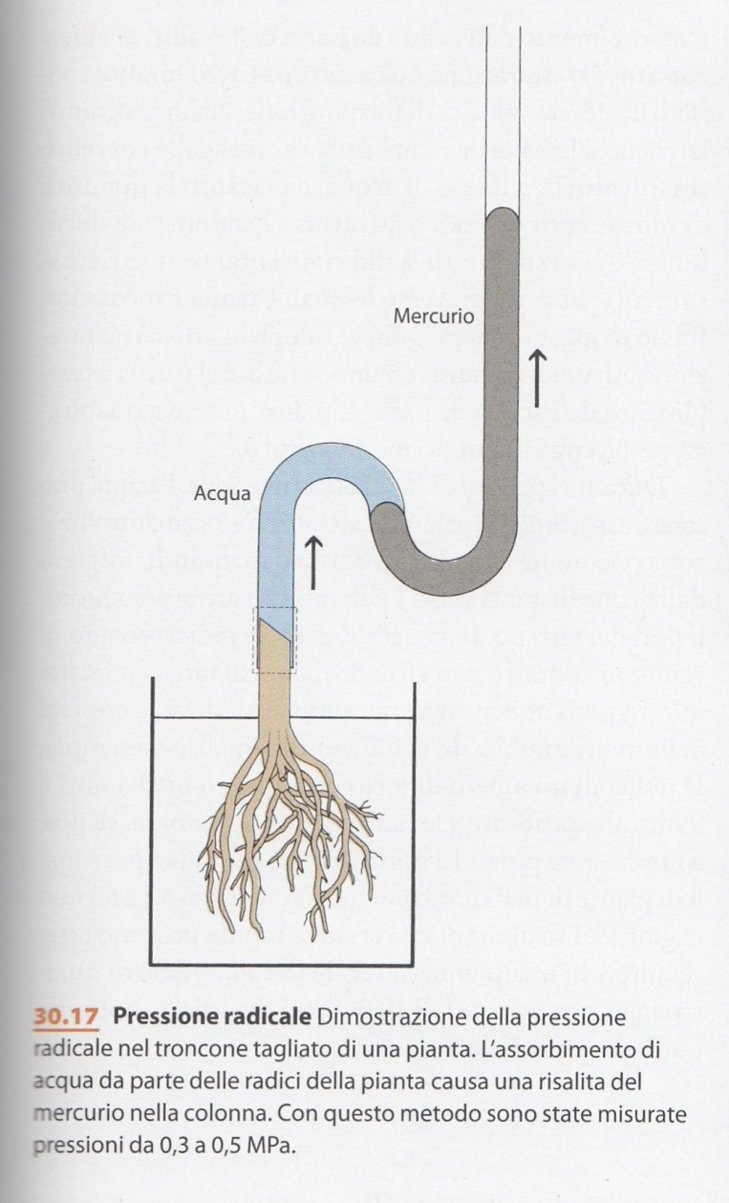
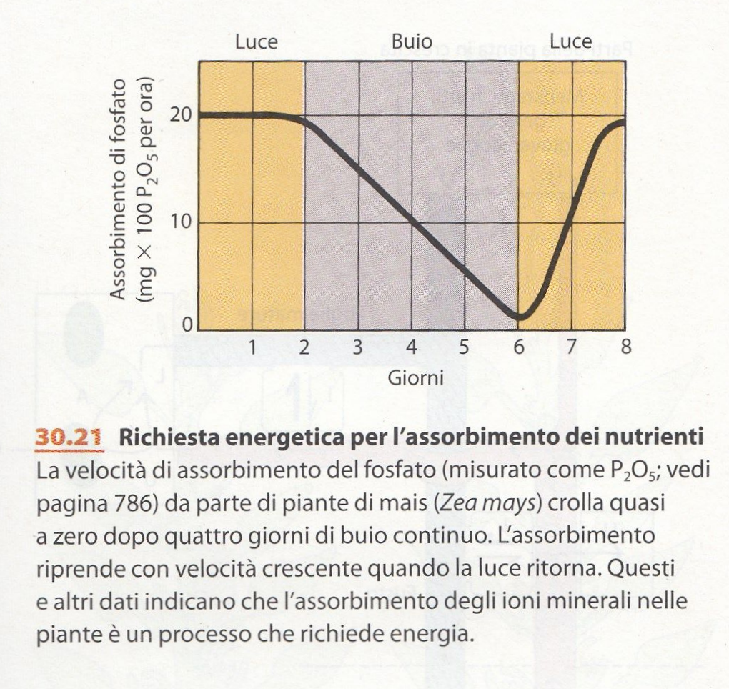
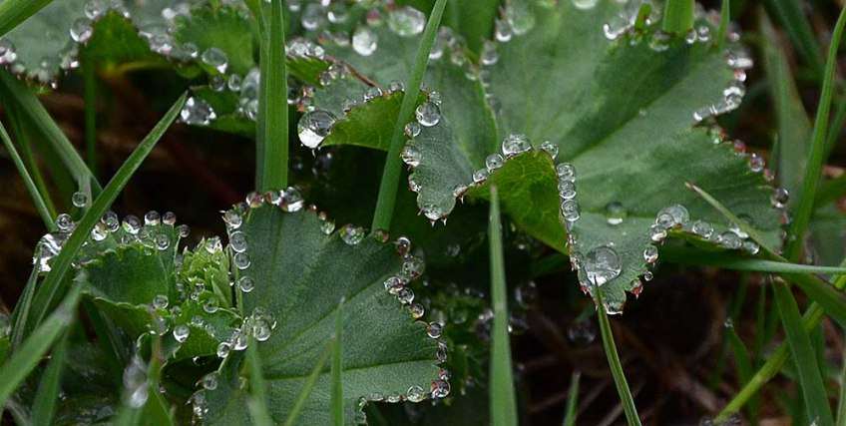

Slide 20
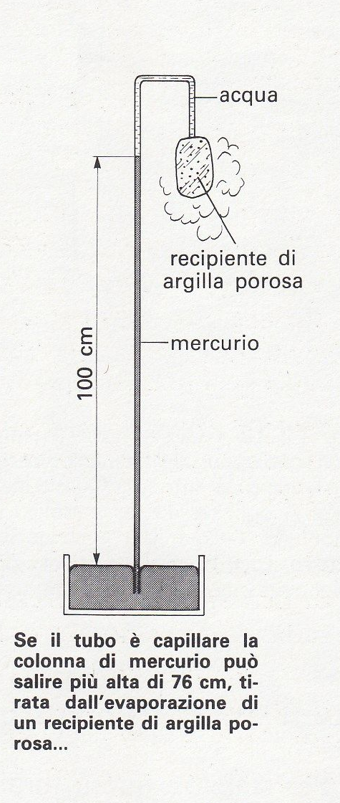
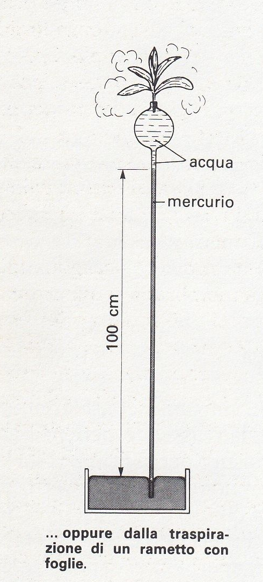
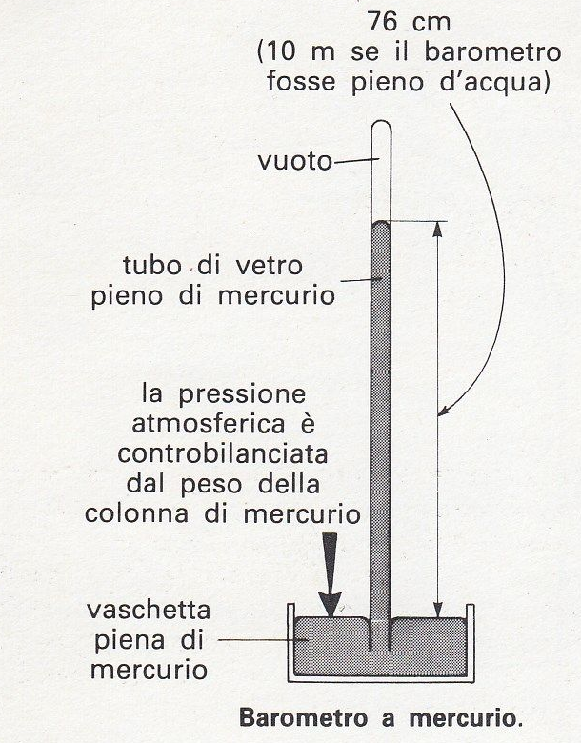

Slide 21
Tranne che per il passaggio di ioni a livello radicale, il trasporto dell’acqua fenomeno non richiede consumo di energia da parte della pianta.
Meglio, il motore ultimo per questa risalita di acqua ad altezze considerevoli (i 115,5 m dell’albero più alto nel mondo) è diretta conseguenze del passaggio allo stato di vapore in prossimità dell’interfaccia parete/aria e dalla perdita per traspirazione dalle superfici fotosintetiche, con richiamo di acqua dalle altre zone (pressione negativa o tensione) nonché da alcuni altri fattori decisivi:
(a) Coesione;
(b) Adesione;
(c) Isolamento della struttura;
(d) Disponibilità di acqua.

Slide 22
la coesione esistente tra le molecole stesse dell’acqua, caratterizzate dalla loro forte polarità;
(b) I fenomeni di adesione delle molecole di acqua alla matrice fortemente idrofila delle pareti della via xilematica;
(c) La presenza di importanti strati protettivi (sughero e altri tessuti della corteccia) che isolano le vie di trasporto dall’ambiente esterno, mantenendo l’integrità delle colonne di acqua in risalita all’interno del sistema vascolare;
(d) la disponibilità di acqua liquida nel suolo, che penetra all’interno del cilindro centrale della radice per fenomeni osmotici, grazie al trasporto attivo, energia-dipendente, di ioni che richiamano molecole di acqua dall’esterno, generando una leggera pressione positiva (=pressione radicale, v. infra), che di giorno viene annullata dalla tensione legata all’evapotraspirazione.

Slide 23
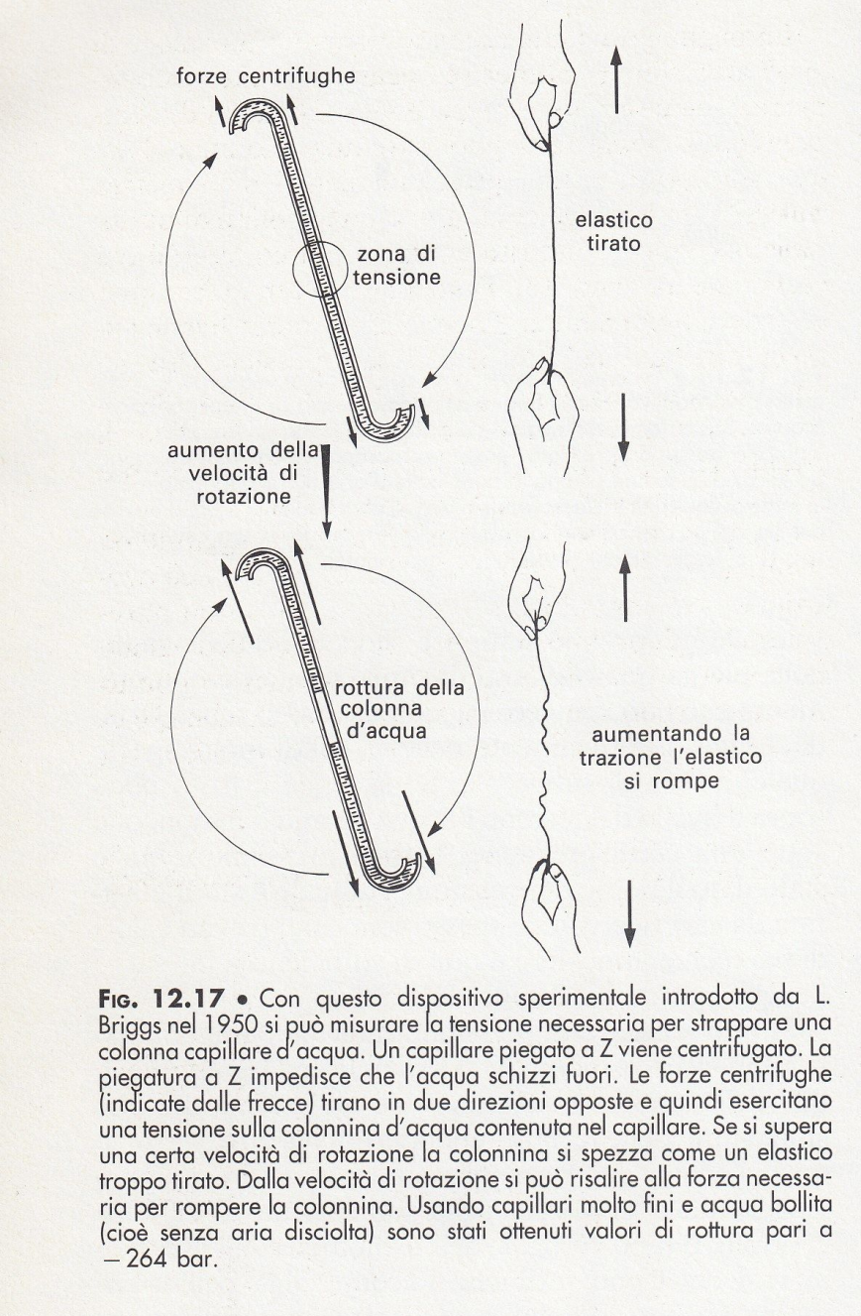
La COESIONE tra le mole- cole stesse dell’acqua assicura in un sistema microscopico la «tenuta» delle colonnine di acqua sottoposte da un lato alla forza di gravità, dall’altro lato alla trazione verso l’alto esercitato dal potenziale molto negativo a livello dell’interfaccia pareti-aria nel clorenchima.

Slide 24
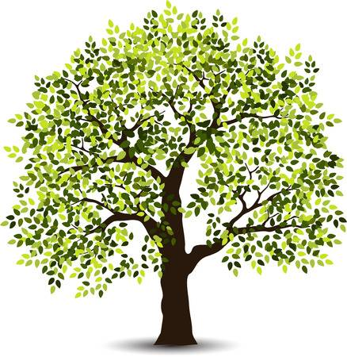
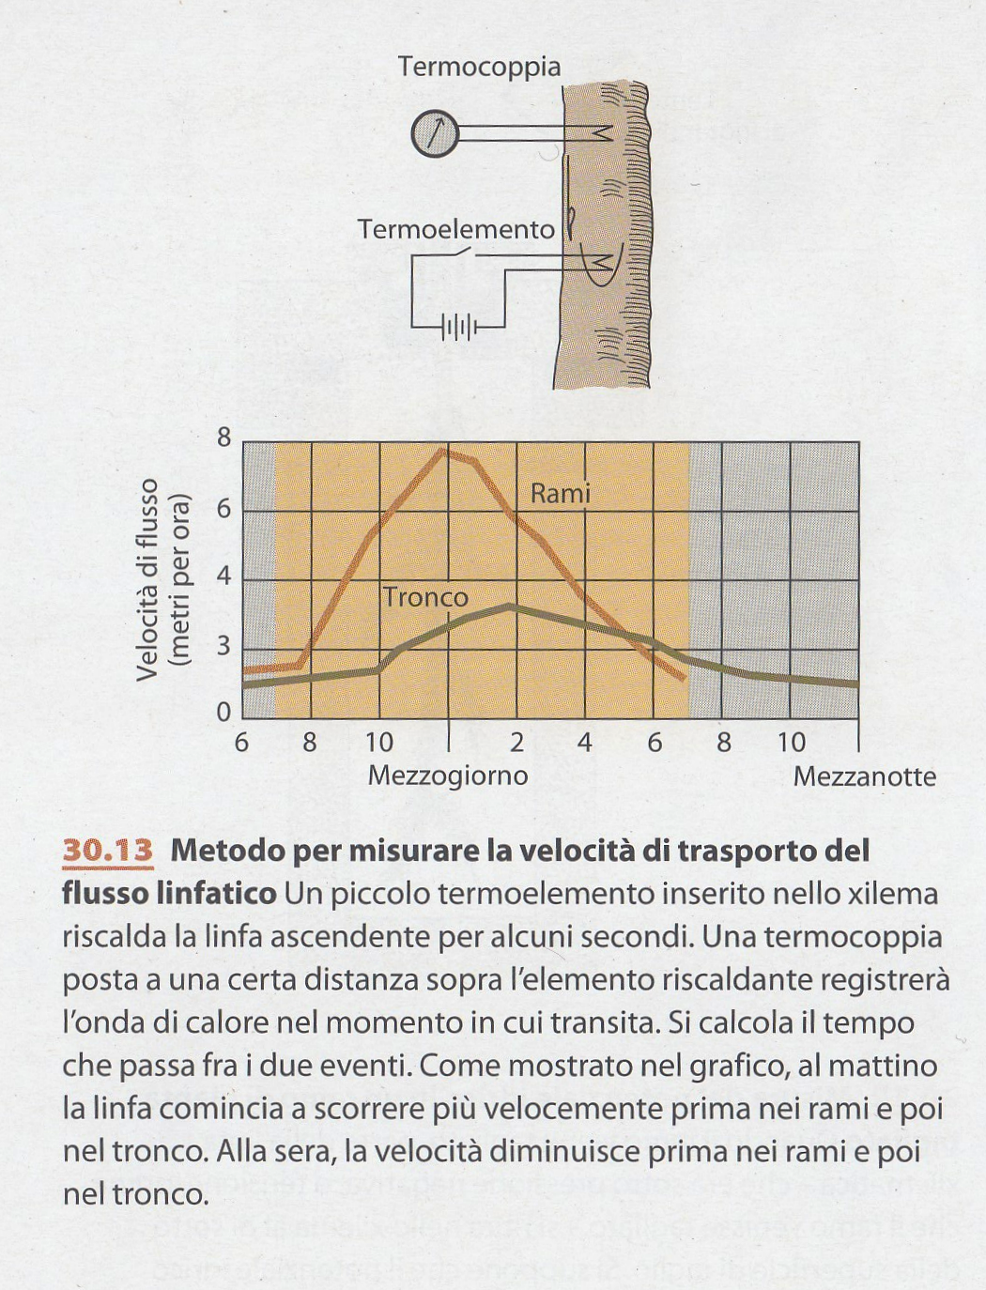
Se il motore della risalita dell’acqua all’interno del corpo della pianta sta nella traspirazione fogliare, in un albero sufficientemente grande si dovrebbe osservare un ritardo tra il flusso massimo registrato nei rami più alti e la parte basale del tronco.

Slide 25
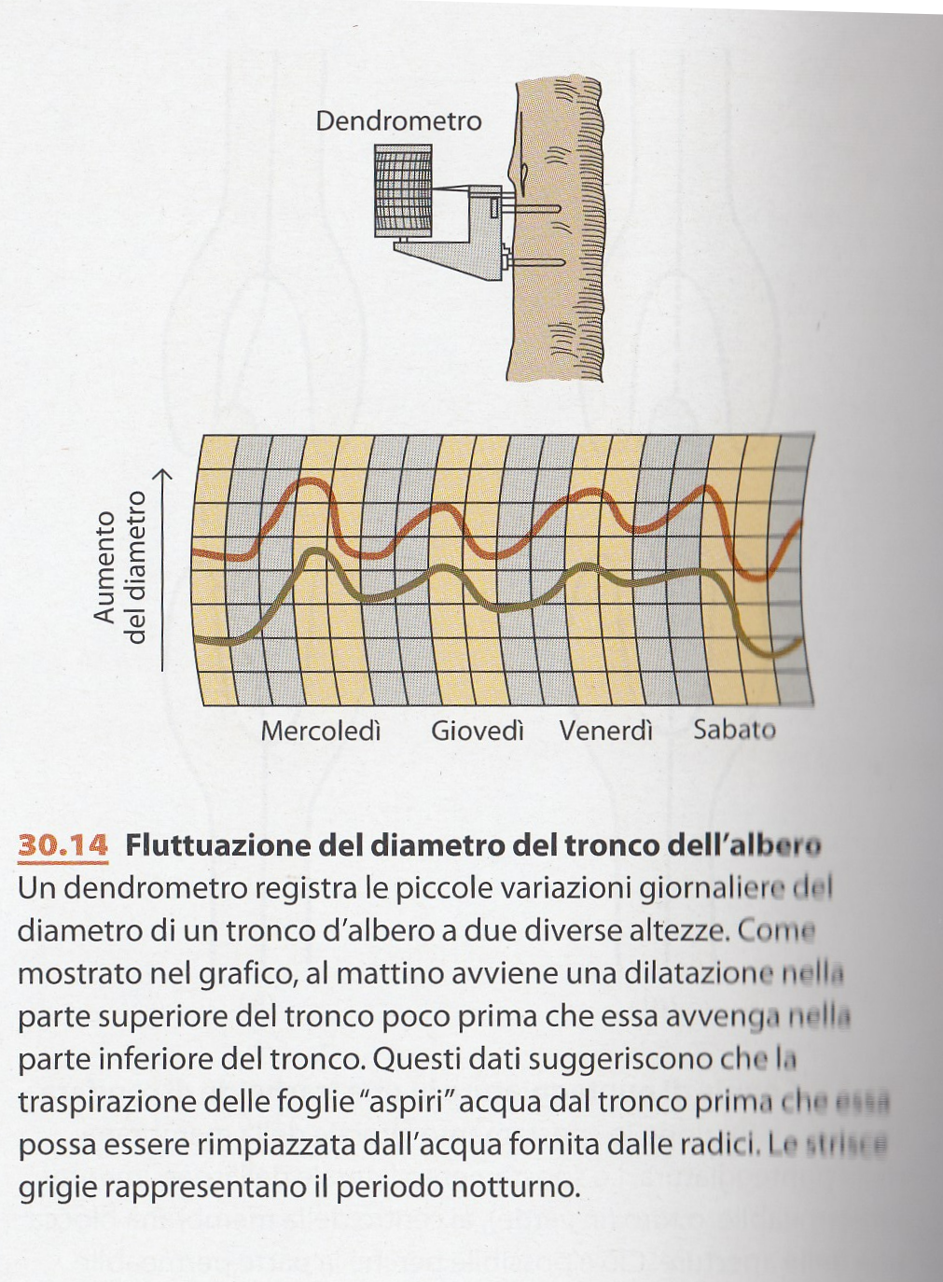
Ancora, se nel tronco i parenchimi rappresentano anche una riserva di acqua, nelle giornate molto calde e secche (=elevato deficit di saturazione del vapor acqueo in atmosfera) si dovrebbe registrare una fluttuazione più marcata delle dimensioni diametrali del tronco, con variazioni temporali significative tra la parte più alta e più bassa.
Sembra che le differenze osservate siano anche dovute alla contrazione dei vasi tracheali.

Slide 26
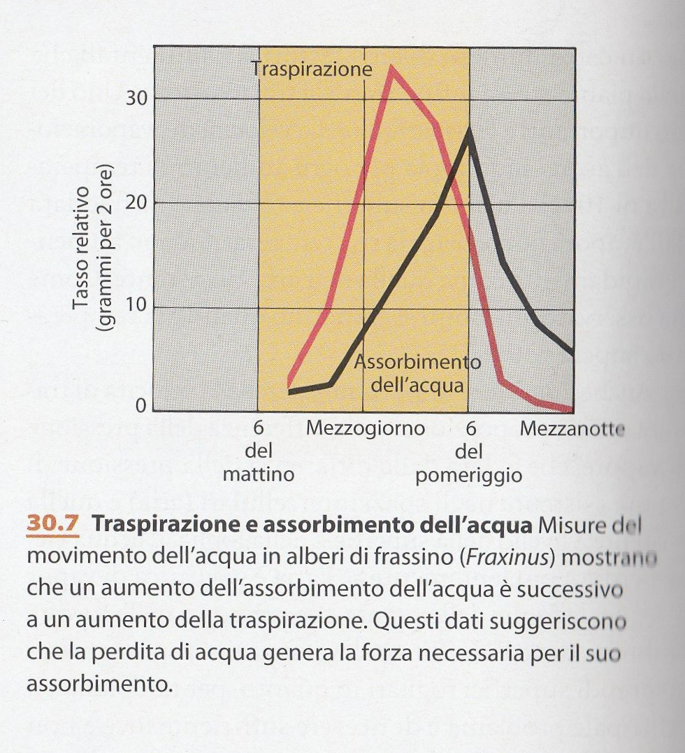
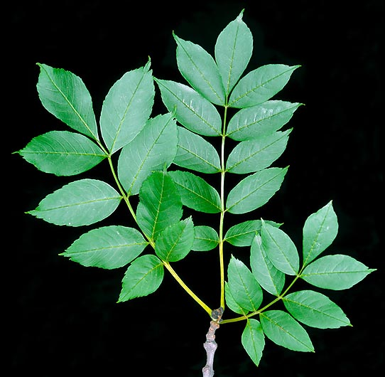
La quantità di acqua che la pianta recupera dal suolo dipende dall’intensità della traspirazione della chioma.

Slide 27
Gli incidenti di percorso più frequenti sono i fenomeni di EMBOLIA, con conseguente CAVITAZIONE (=rottura) delle singole colonnine di acqua liquida all’interno del sistema xilematico.
Nell’acqua assorbita dal sistema radicale sono comunque disciolti i gas dell’atmosfera. In determinate condizioni si possono formare emboli all’interno della singola tracheide o trachea, che mettono fuori uso quella via.
Il fenomeno è molto comune nei legni sottoposti a congelamento (per es. nelle conifere di alta montagna o nella zona boreale) o a forti stress idrici legati alla siccità (la velocità di traspirazione è molto intensa a fronte di un recupero difficile di acqua dal suolo, che ne contiene poco).

Slide 28
Anche la rottura dei piccioli delle foglie o dei rami inducono fenomeni di embolia.
I fenomeni di EMBOLIA sono comunque più frequenti nei vasi di grandi dimensioni.
Questi trasportano più velocemente la linfa grezza (maggior capacità di flusso, che è funzione della quarta potenza del raggio del vaso), ma sono più esposti a tale rischio.
Ricerche relativamente recenti dimostrano che gli elementi embolizzati in determinate condizioni possono essere «recuperati» per opera delle cellule parenchimatiche (sempre loro!) che sono associate agli elementi di trasporto xilematici, sempre che ci siano sufficienti scorte di riserva, perché il processo costa molta energia.

Slide 29
L’efficienza complessiva ha del miracoloso…
Misurazioni effettuate a metà tronco di alberi di grandi dimensioni con buona disponibilità idrica nel suolo mostrano a mezzogiorno picchi di velocità di trasporto di tutto rispetto:
• con legno caratterizzato da piccoli elementi tracheali (da 50 a 150 micrometri di diametro): tra 1 e 6 metri all’ora;
• con legno caratterizzato da grandi elementi tracheali (da 200 a 400 micrometri di diametro): tra 16 a 45 metri all’ora!

Slide 31
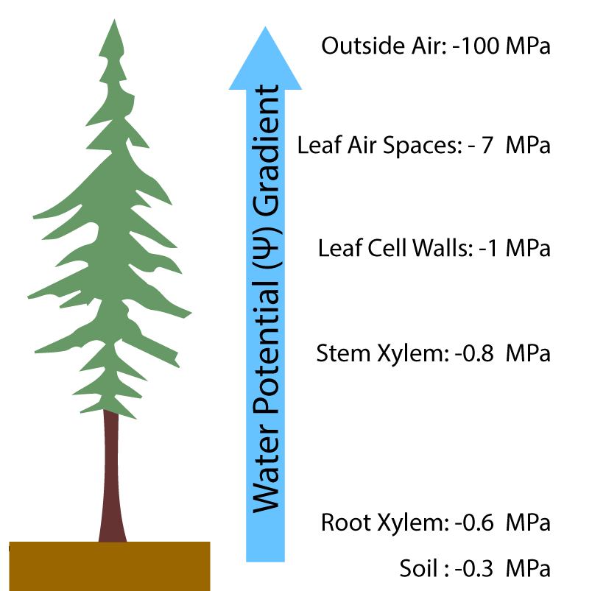

Slide 32
IL TRASPORTO NEL FLOEMA

Slide 33
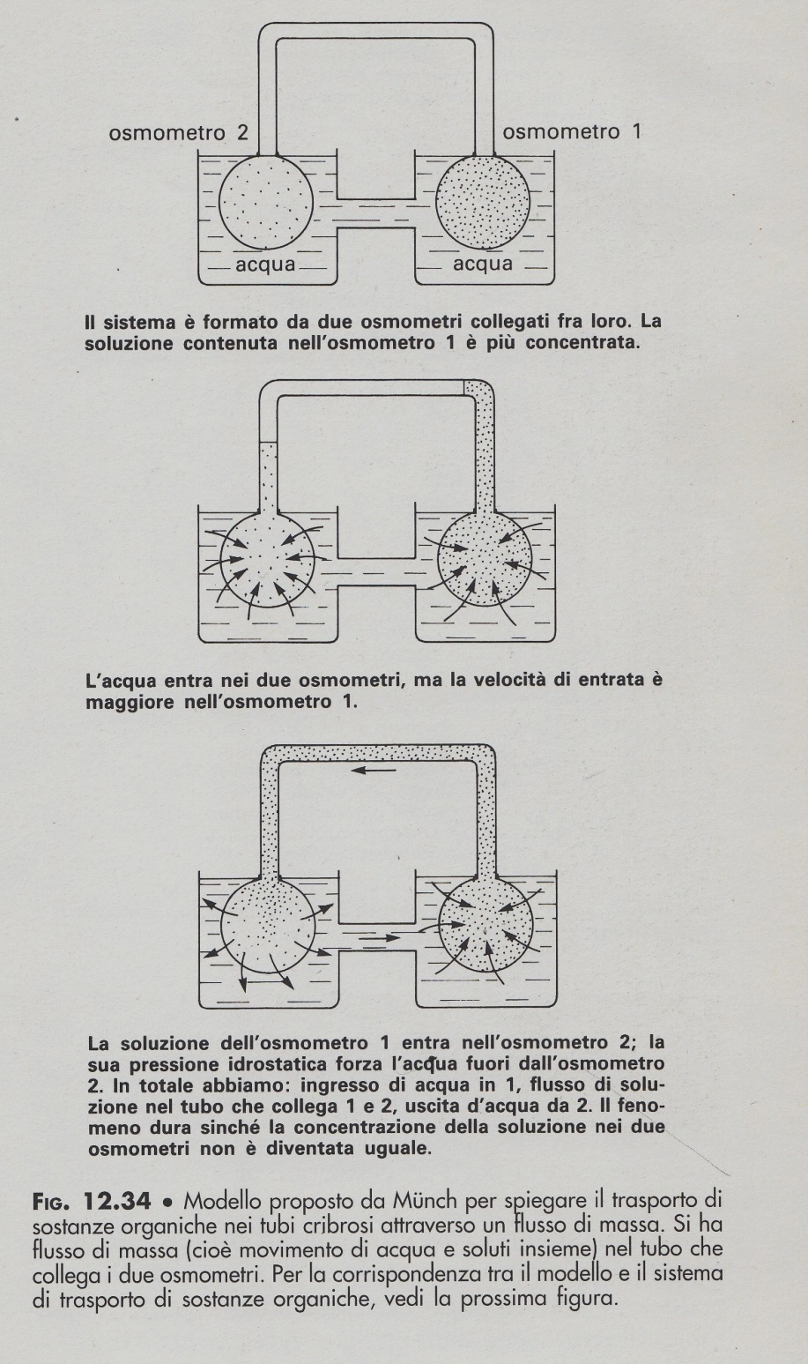

Slide 35
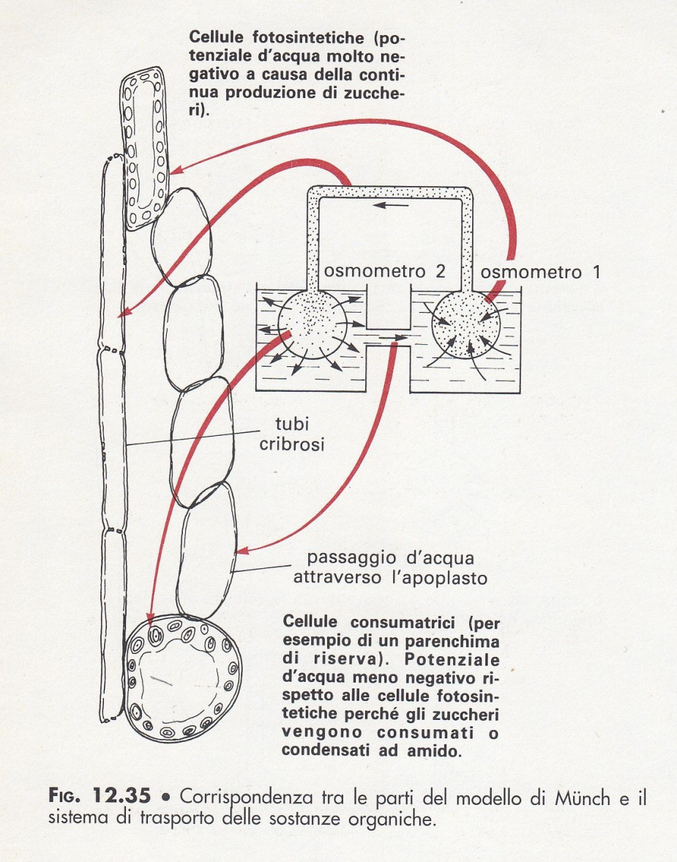

Slide 36
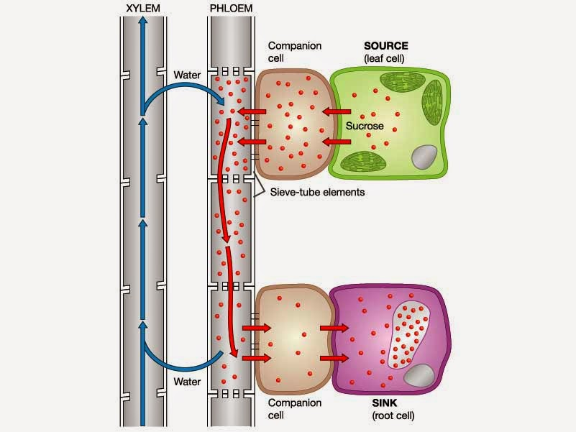

Slide 38
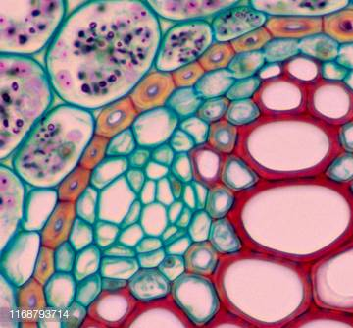

Slide 39
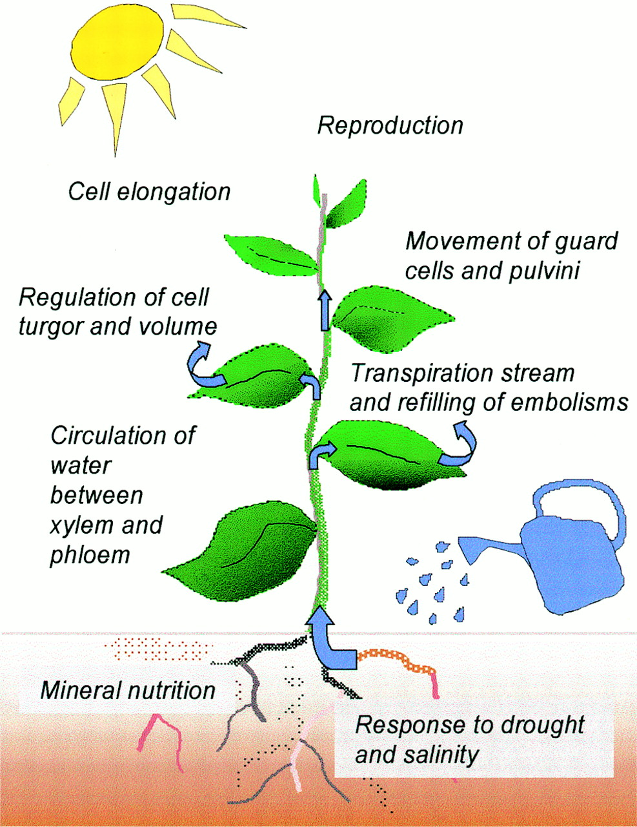
…ma il bello è che ci sono ancora tanti argomenti da affrontare… per questo a STB c’è un corso opzionale, «Fisiologia vegetale».

Slide 40
Last remarks….
Modalità d’esame saranno specificate dal docente successivo, Stefano Martellos;
Contatti per delucidazioni, approfondimenti ecc.: email a tretiach@units.it (NON contattatemi via Teams!);
A morte il CORONAVIRUS….

Slide 41
